Slide 1
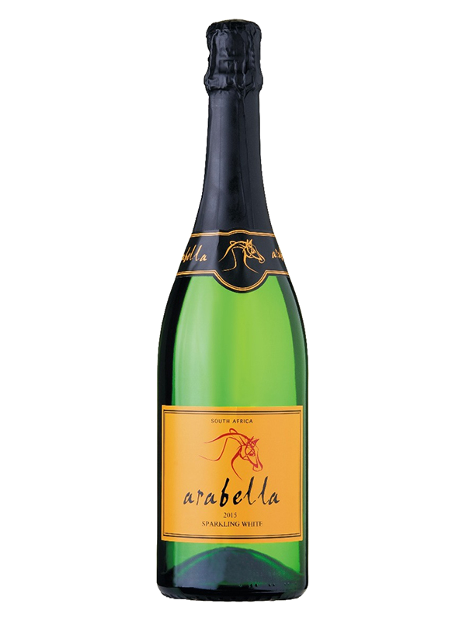
■PRICE CARD
アラベラ スパークリング・ホワイト
アラベラ スパークリング・ホワイト
アラベラ・シリーズの
ニュー・ラインナップ！
アラベラ・シリーズの
ニュー・ラインナップ！
原産国：南アフリカ／ロバートソン
生産者：アラベラ
品種 ：シャルドネ
味わい：白泡・辛口・ライトボディ
原産国：南アフリカ／ロバートソン
生産者：アラベラ
品種 ：シャルドネ
味わい：白泡・辛口・ライトボディ
希望小売価格
2,860
円 (税込)
価格
アラベラ スパークリング・ホワイト
アラベラ スパークリング・ホワイト
アラベラ・シリーズのニュー・ラインナップ！
アラベラ・シリーズのニュー・ラインナップ！
原産国：南アフリカ／ロバートソン
生産者：アラベラ
品種 ：シャルドネ
味わい：白泡・辛口・ライトボディ
原産国：南アフリカ／ロバートソン
生産者：アラベラ
品種 ：シャルドネ
味わい：白泡・辛口・ライトボディ
希望
小売
\2,600 (税込 \2,860)
価格
アラベラ スパークリング・ホワイト
アラベラ スパークリング・ホワイト
アラベラ・シリーズのニュー・ラインナップ！
アラベラ・シリーズのニュー・ラインナップ！
100%手摘みで丁寧に選果し、醸造。温度管理されたステンレスタンクで一次発酵した後、シュール・リー製法で滓とともに1か月静置します。密閉式タンクで二次発酵（シャルマ方式）の後、瓶詰。引き締まった酸味とボリューム感、シトラスの香りにほのかなバニラ香が感じられる上品なスタイルのワインです。
100%手摘みで丁寧に選果し、醸造。温度管理されたステンレスタンクで一次発酵した後、シュール・リー製法で滓とともに1か月静置します。密閉式タンクで二次発酵（シャルマ方式）の後、瓶詰。引き締まった酸味とボリューム感、シトラスの香りにほのかなバニラ香が感じられる上品なスタイルのワインです。
原産国：南アフリカ／ロバートソン
生産者：アラベラ
品種 ：シャルドネ
味わい：白泡・辛口・ライトボディ
原産国：南アフリカ／ロバートソン
生産者：アラベラ
品種 ：シャルドネ
味わい：白泡・辛口・ライトボディ
希望
小売
\2,600 (税込 \2,860)
価格

